Slide 1
«Использование цифровых технологий в практико-ориентированной деятельности с детьми дошкольного возраста»
Елистратова Мария Александровна

Slide 2
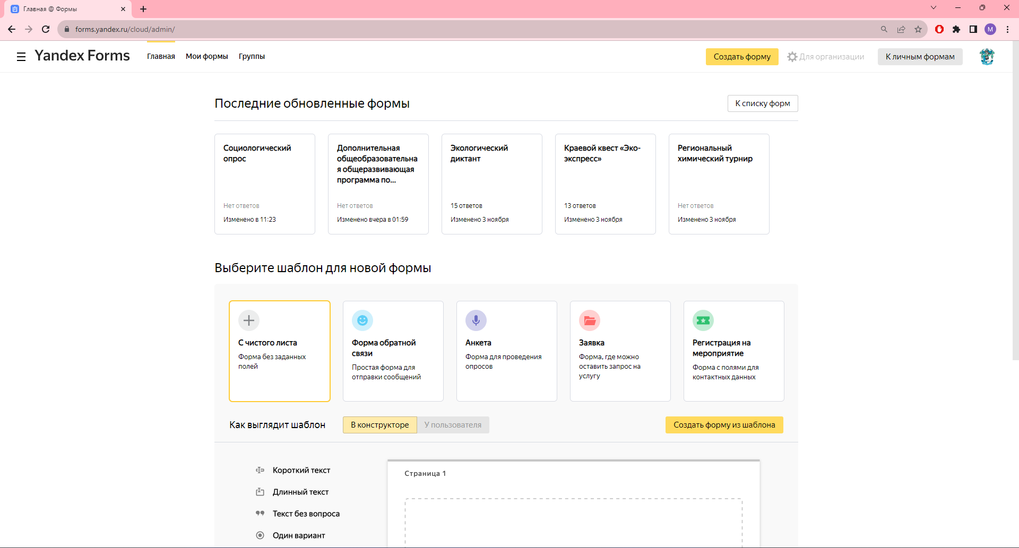
Яндекс формы – главная страница

Slide 3
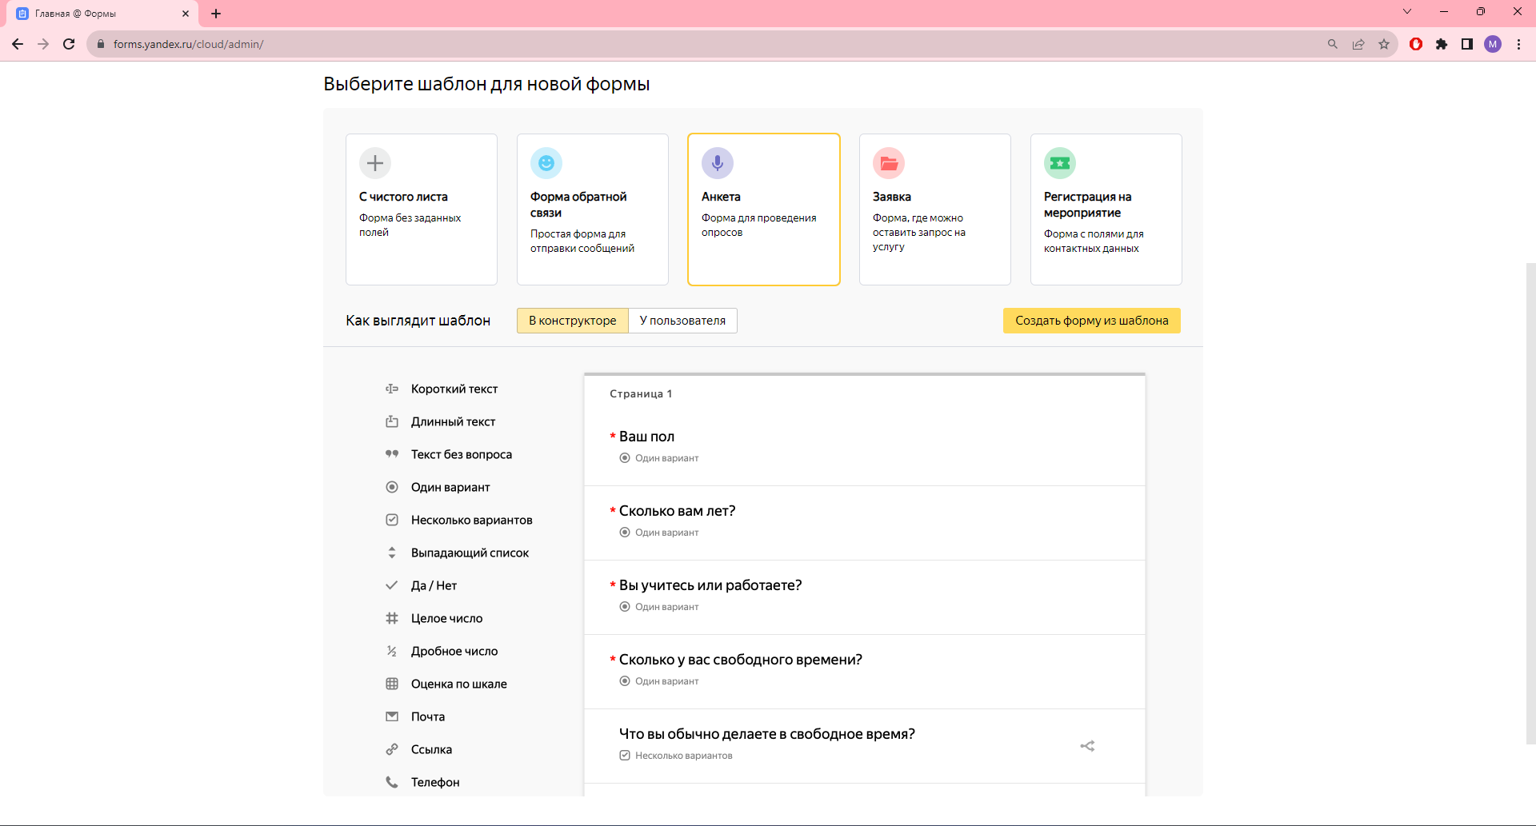
Яндекс формы – выбор шаблона для новой формы

Slide 4
Яндекс формы – создание формы из выбранного шаблона

Slide 5
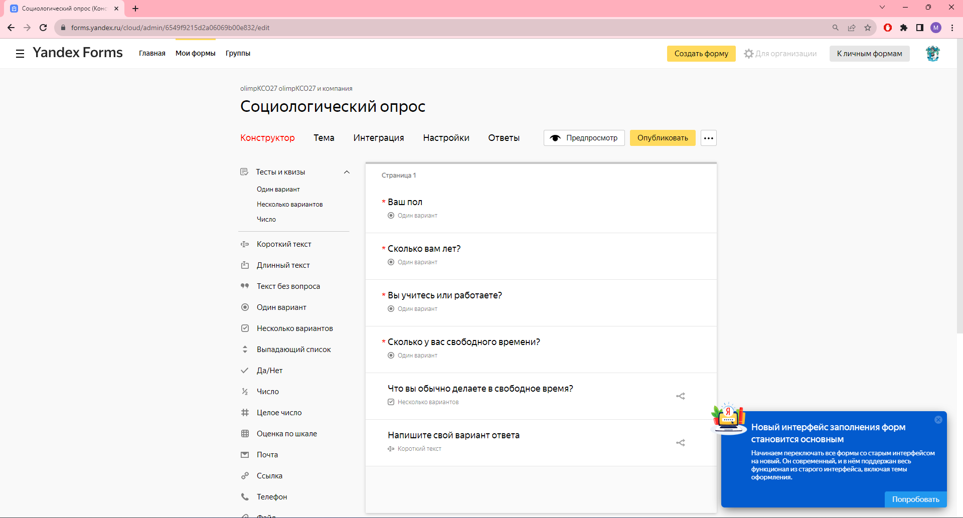
Яндекс формы – создание формы из выбранного шаблона

Slide 6
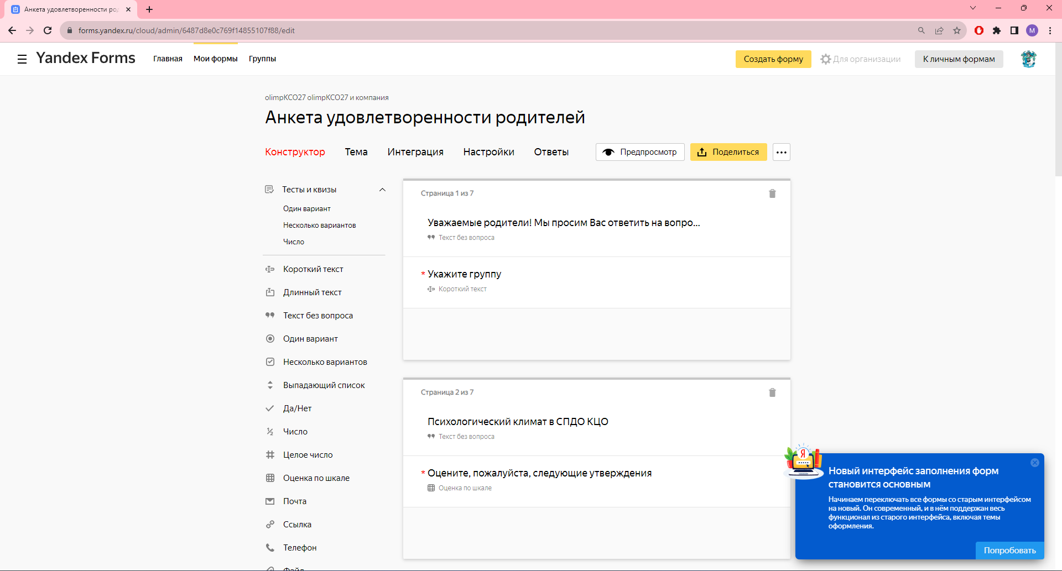
Яндекс формы – конструктор

Slide 7
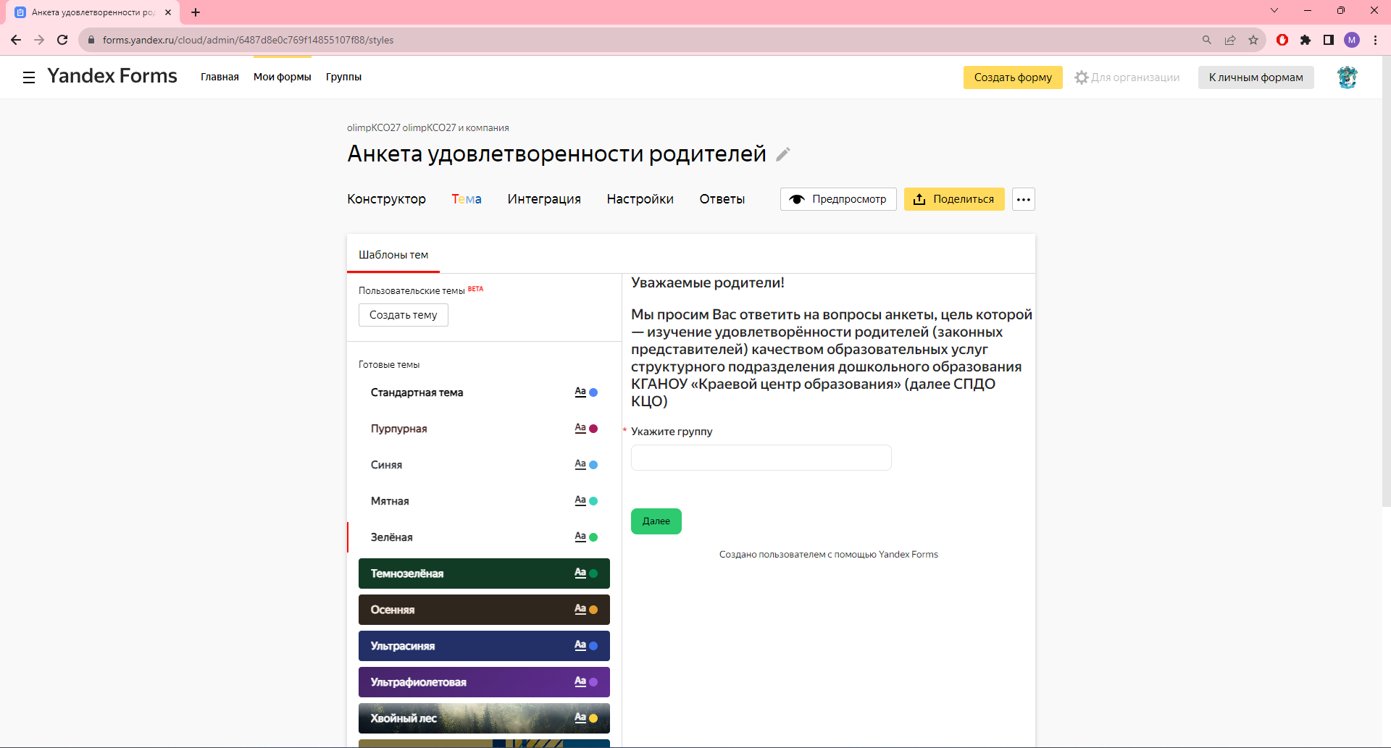
Яндекс формы – тема формы

Slide 8
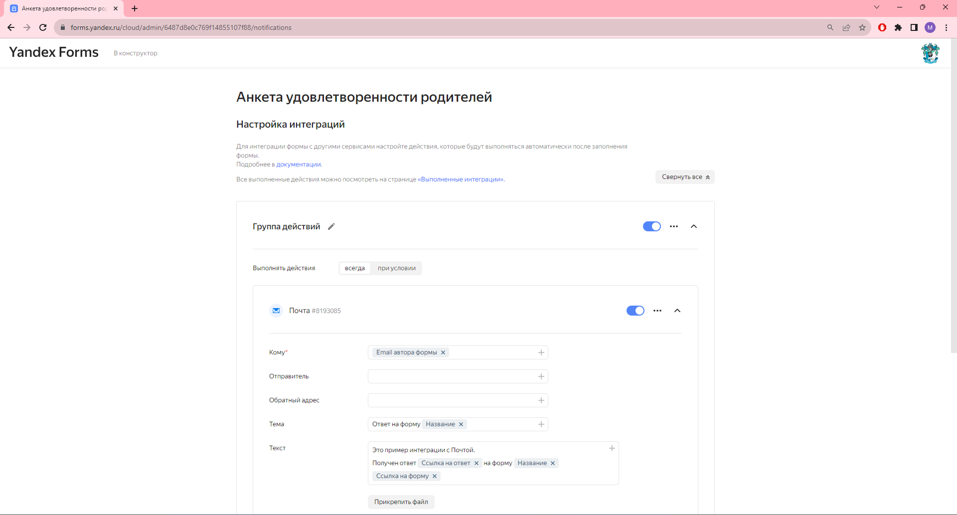
Яндекс формы – интеграции

Slide 9
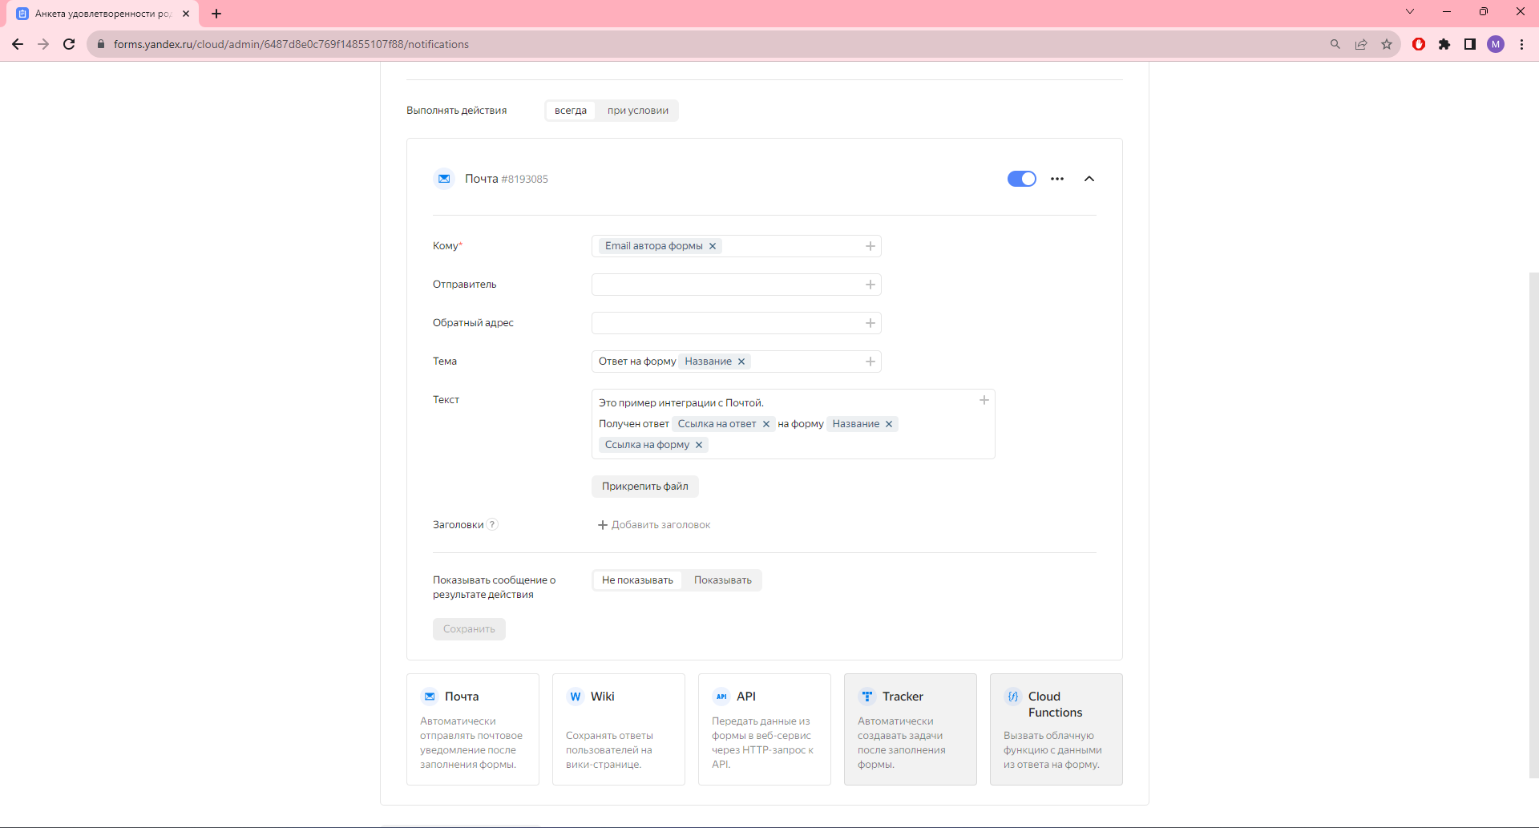
Яндекс формы – интеграции

Slide 10
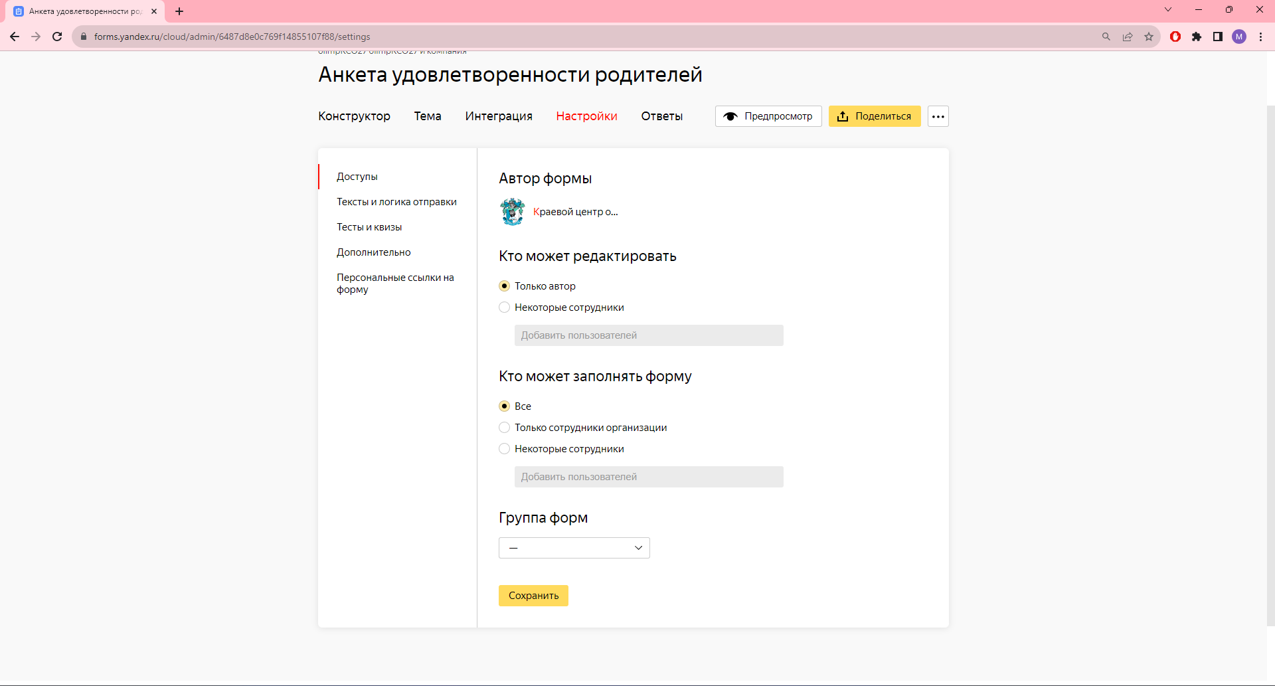
Яндекс формы – настройки формы

Slide 11
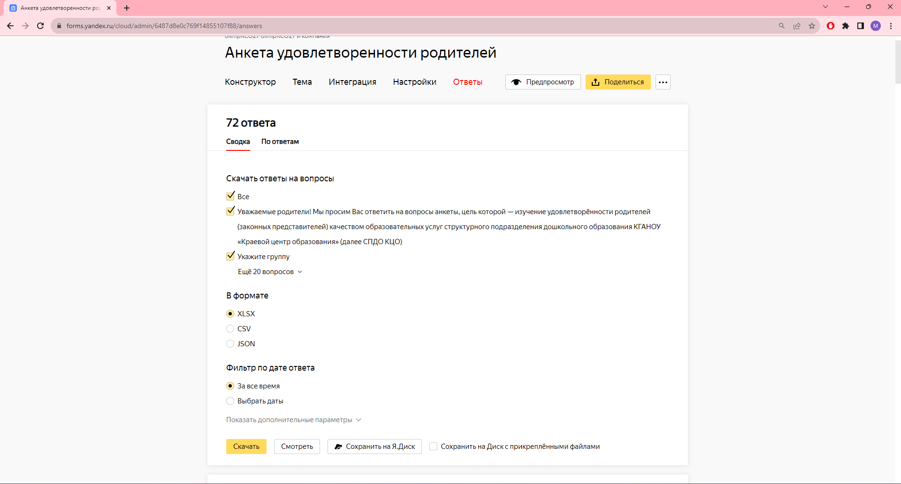
Яндекс формы – ответы на форму

Slide 12
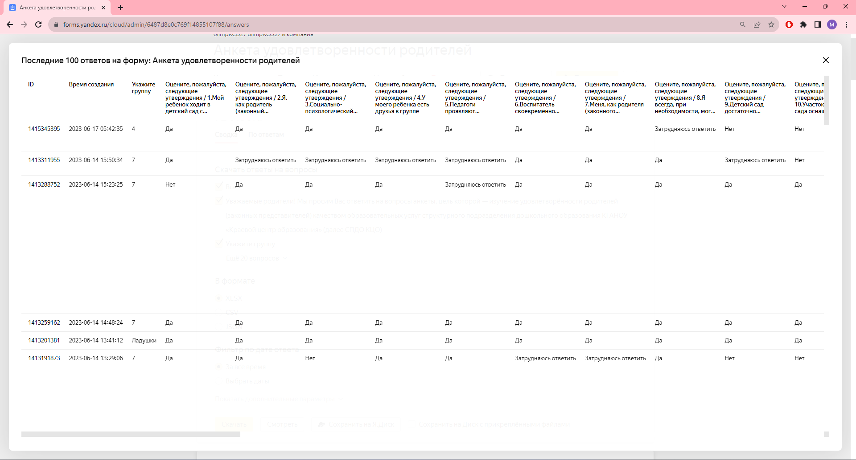
Яндекс формы – ответы на форму

Slide 13
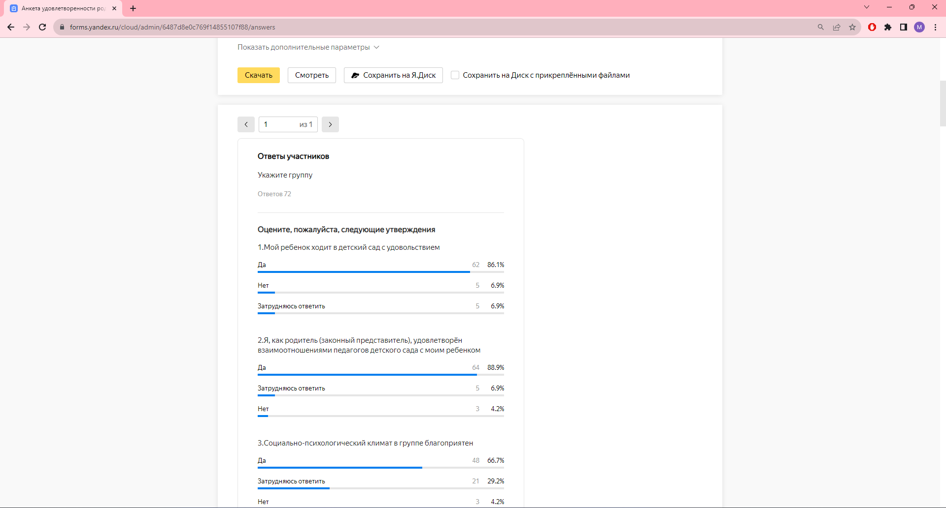
Яндекс формы – статистика формы

Slide 14
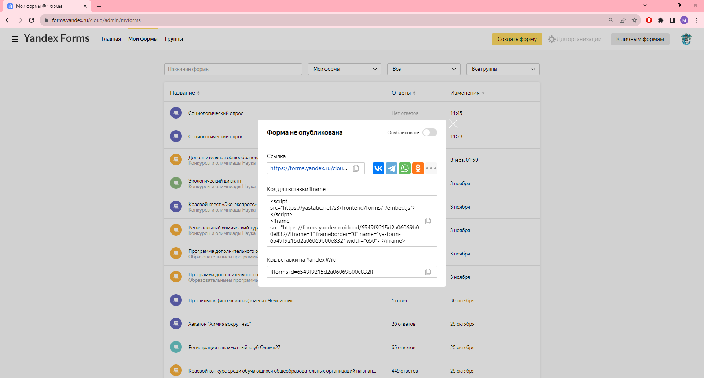
Яндекс формы – как поделиться формой

Slide 15
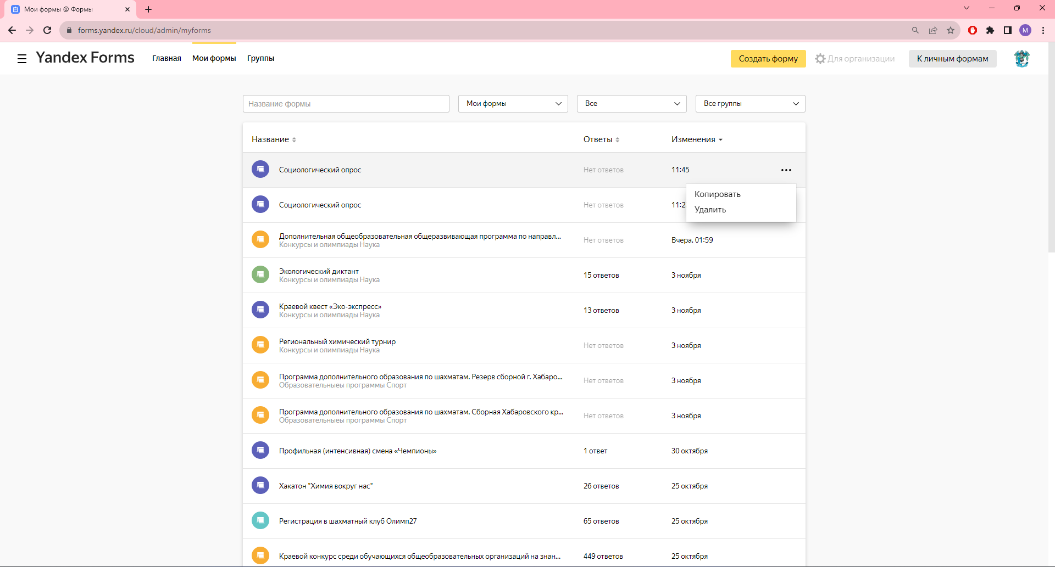
Яндекс формы – глобальное действия с формой

